Slide 1
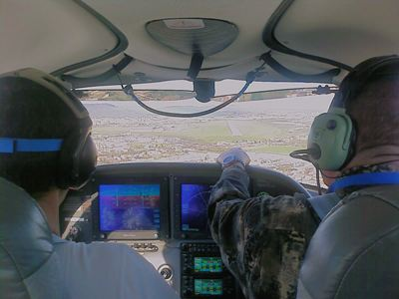
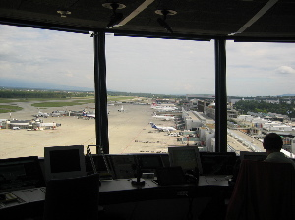
L
E
T
R
A
N
S
P
O
N
D
E
U
R

Slide 2
COMMENT CA MARCHE ?
LE MODE A :
Utiliser avec des radars de type secondaire (question/réponse)
Interrogeant dans toutes les directions sur la fréquence 1030 Mhz.
Le transpondeur recevant un signal, répond en émettant sur la fréquence 1090 Mhz, un code à 4 chiffres attribué par le contrôle aérien et entré précédemment par le pilote dans son équipement.
Ainsi , le contrôleur voit sur son écran s’afficher ce code à côté du plot, permettant ainsi une identification formelle de l’appareil.
Le pilote peut aussi appuyer sur le bouton IDENT, provoquant une surbrillance de l’identification sur l’écran du contrôleur.

Slide 3
LE MODE C
Ou A + C :
Ils sont équipés d’une capsule barométrique (alticodeur) intégrant dans leur réponse l’altitude de l’appareil au calage 1013.25
Les transpondeurs actuel permettent de sélectionner le mode A ou C.
La réglementation impose l’emploi du mode C, sauf instruction particulière du contrôleur

Slide 4
LE MODE S :
Mode "S"
Compte tenu de la forte augmentation du trafic aérien ces dernières années et de la banalisation des systèmes radar, les 4096 codes transpondeur ne sont plus suffisants pour attribuer un code unique à chaque appareil.
En plus des informations transmises par les transpondeurs mode "A" et "C", cette nouvelle génération de transpondeur envoie également l'identification de l'appareil, le cap et l'altitude sélectionnés ainsi que d'autres informations. Ces informations additionnelles ne peuvent être décodées que par les systèmes de contrôle adaptés.
Le Mode S signifie "interrogation sélective" où chaque équipement transpondeur est interrogé séparément par chaque station radar

Slide 5
LES CODES
LES CLASSIQUES: LES MOINS CONNUS:
2000 : IFR 7070 : PARACHUTEUR
7000 : VFR (France) 7400 : RAVITAILLEUR
7500 : DETOURNEMENT 1300 : VFR MILITAIRE
7600 : PANNE RADIO 7066 : BALLON SONDE
7700 : DETRESSE 7076 : CANADAIR
  7077 : PECHE AU THON
  7400 : INTERCEPTION

Slide 6
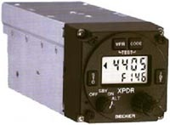


Transpondeur
Si le transpondeur est en mode C avec report d'altitude, mettre sur ALT code 7000
ou sur le code assigné par le contrôleur.
Si le transpondeur est sans report d'altitude,
l'utiliser sur demande des organismes de la circulation aérienne
et mettre le code assigné.
En cas de détresse : code 7700
En cas de panne radio : code 7600
En cas de détournement : code 7500

Slide 7
Procédure pour le changement de code du transpondeur
7 0 0 0
5 6 0 2
A la fin du vol n’oubliez pas d’arrêter votre transpondeur

Slide 8
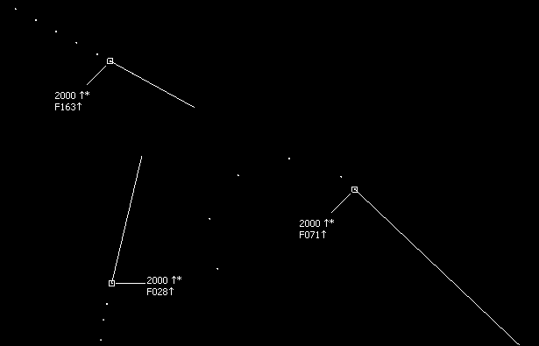
Copie d'écran montrant plusieurs appareils transpondant 2000
En donnant aux appareils un code transpondeur "unique" spécifique, les contrôleurs aériens peuvent facilement voir "qui est qui" parmi tous les appareils. Un code transpondeur "discret" veut dire que ce code a été assigné à un seul appareil par le contrôle.
Le code transpondeur est également utilisé pour faire une corrélation (liaison) entre un plan de vol et un appareil.

Slide 9
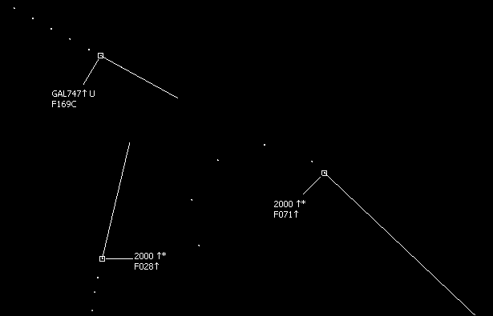
Si un pilote a rempli un plan de Vol et reçu un code transpondeur unique, les données du plan de vol tel que l'indicatif de l'appareil, son type et sa classe de turbulence de sillage sont affichés dans l'étiquette de l'avion sur l'écran de contrôle

Slide 10
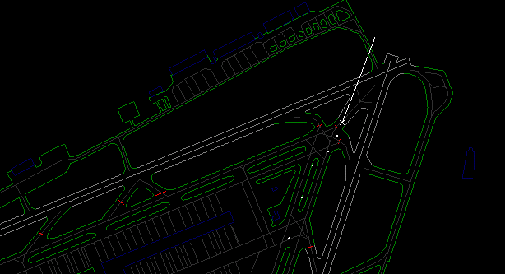
Copie d'écran IvAc montrant plusieurs appareils en mode "Standby"
Transpondeur mode "STANDBY"
Quand le transpondeur est en mode "standby", les contrôleurs peuvent toujours voir le symbole primaire de l'appareil sur leur écran de contrôle ; il n'existe toutefois aucune étiquette ni information relative au plan de vol.
Le mode "Standby" est requis au parking, avant le décollage ,après l'atterrissage, ainsi qu’aux changement de code. afin de ne pas créer de perturbation pour le trafic au sol car toutes les informations additionnelles surchargent l'écran radar du contrôleur.

Slide 11
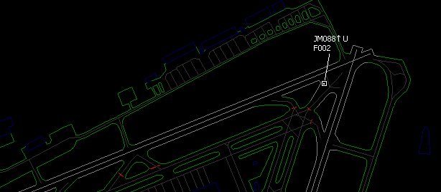
Copie d'écran IvAc montrant un appareil sur la piste avec un transpondeur "ON"
Transpondeur "ON«
Vous devez mettre et laisser le transpondeur sur "ON" quand vous pénétrez sur une piste active avant le décollage et jusqu'à la libération de la piste après l'atterrissage.

Slide 12
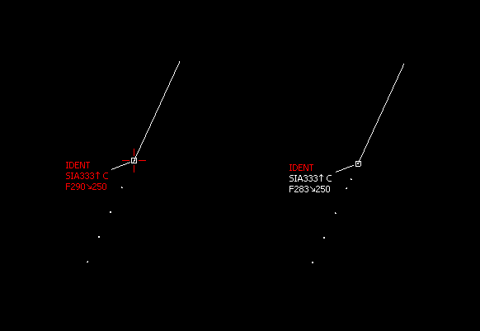
Copie d'écran IvAc montrant un appareil effectuant une commande "IDENT"
Transpondeur "IDENT"
Les contrôleurs peuvent demander d'effectuer une commande d'identification (Transpondeur "IDENT"). Cette action fait clignoter l'étiquette de l'avion sur l'écran du contrôleur qui peut ainsi facilement identifier le trafic en cas de doute.

Slide 13

Mode "C"
Ce transpondeur émet non seulement les 4 chiffres du code transpondeur mais aussi l'altitude pression à laquelle l'avion vole.

Slide 14

Codes transpondeur spéciaux
Les codes transpondeur servent aussi au contrôleur à localiser facilement un appareil en situation d'urgence ou de détresse avant tout contact avec le pilote.
Les codes transpondeur sont habituellement attribués par les contrôleurs à l'exception de ces 4 codes dédiés à des situations spécifiques :
7700 - Urgence et détresse ; ce code indique au contrôleur que l'appareil est en situation d'urgence ou de détresse,

Slide 15

7600 - Interruption (panne) des communications radio

